Slide 1
Module 6: Couche liaison de données
Contenu Pédagogique de l'instructeur
Présentation des réseaux V7.0 (ITN)
Notes:
Programme Cisco Networking Academy
Présentation des réseaux V7.0 (ITN)
Module 6: Couche liaison de données

Slide 2
Instructor Materials – Module 6 Planning Guide
This PowerPoint deck is divided in two parts:
Instructor Planning Guide
Information to help you become familiar with the module
Teaching aids
Instructor Class Presentation
Optional slides that you can use in the classroom
Begins on slide # 9
Note: Remove the Planning Guide from this presentation before sharing with anyone.
For additional help and resources go to the Instructor Home Page and Course Resources for this course. You also can visit the professional development site on netacad.com, the official Cisco Networking Academy Facebook page, or Instructor Only FB group.
Notes:
2

Slide 3
À quoi s'attendre dans ce module?
Pour faciliter l'apprentissage, les caractéristiques suivantes de l'interface graphique GUI peuvent être incluses dans ce module :
Caractéristique | Description
Animations | Exposez les participants à des nouvelles compétences et des nouveaux concepts.
Vidéos | Exposez les participants à des nouvelles compétences et des nouveaux concepts.
Vérifiez votre compréhension (CYU) | Il sont des questionnaires en ligne pour aider les participants à évaluer leur compréhension du contenu.
Activités interactifs | Un grand nombre de formats pour aider les étudiants à évaluer leur compréhension du contenu.
vérificateur de syntaxe | Petites simulations qui exposent les apprenants à la ligne de commande Cisco pour pratiquer les compétences de configuration.
Activités PT | Activités de simulation et de modélisation conçues pour l'exploration, l'acquisition, le renforcement et l'expansion des compétences.

Slide 4
À quoi s'attendre dans ce module?
Pour faciliter l'apprentissage, les caractéristiques suivantes peuvent être incluses dans ce module :
Caractéristique | Description
Travaux pratiques | les travaux pratiques sont conçus pour travailler avec des équipements physiques.
Activités en classe | Ils sont présentés dans la page des resources du formateur. Les activités en classe sont conçus pour faciliter l'apprentissage, les discussions dans la classe et la collaboration des étudiants.
Questionnaires sur le module | Auto-évaluations qui intègrent les concepts et les compétences acquises tout au long de la série de sujets présentés dans le module.
Récapitulatif du module | Récapitulez brièvement le contenu du module.

Slide 5
Check Your Understanding
Check Your Understanding activities are designed to let students quickly determine if they understand the content and can proceed, or if they need to review.
Check Your Understanding activities do not affect student grades.
There are no separate slides for these activities in the PPT. They are listed in the notes area of the slide that appears before these activities.
Notes:
5

Slide 6
Module 6: Activities
What activities are associated with this module?
Page # | Activity Type | Activity Name | Optional?
6.1.5 | Check Your Understanding | Purpose of the Data Link Layer | Recommended
6.2.9 | Check Your Understanding | Topologies | Recommended
6.3.5 | Check Your Understanding | Data Link Frame | Recommended
Notes:
6

Slide 7
Module 6: Best Practices
Prior to teaching Module 6, the instructor should:
Review the activities and assessments for this module.
Try to include as many questions as possible to keep students engaged during classroom presentation.
Topic 6.1
Ask the students or have a class discussion
Discuss the functions of the data link layer.
What would be the consequences on upper layer protocols if there was no data link layer?
Topic 6.2
Ask the students or have a class discussion
What type of logical topology do they use on their home network?
Why is CSMA/CA more appropriate than CSMA/CD for wireless networks?
Notes:
7

Slide 8
Module 6: Best Practices (Cont.)
Topic 6.3
Ask the students or have a class discussion
Discuss the function of the six frame fields.
What is the Layer 2 address of their personal computer or laptop?
Notes:
8

Slide 9
Module 6: Couche liaison de données
Présentation des réseaux V7.0 (ITN)
Notes:
Programme Cisco Networking Academy
Présentation des réseaux V7.0 (ITN)
Module 6: Couche liaison de données

Slide 10
Objectifs du module
Titre du module: Couche liaison de données
L'objectif du module:Expliquer comment le contrôle d'accès au support (MAC) dans la couche liaison de données prend en charge la communication entre les réseaux.
Titre du rubrique | Objectif du rubrique
Fonction de la couche de liaison de données | Décrire l'objectif et la fonction de la couche de liaison de données pour préparer la transmission d'une communication sur un support spécifique.
Topologies des réseau | Décrire les caractéristiques des méthodes de contrôle d'accès au support (MAC) dans les topologies WAN et LAN.
Trame de liaison de données | Décrire les caractéristiques et les fonctions de la trame de liaison de données.
Notes:
10
6.0 - Couche liaison de données - Présentation
6.0.2 - Qu'est-ce que je vais apprendre dans ce module?

Slide 11
6.1 La fonction de la couche liaison de données
Notes:
6 - Couche liaison de données
6.1- La fonction de la couche liaison de données

Slide 12
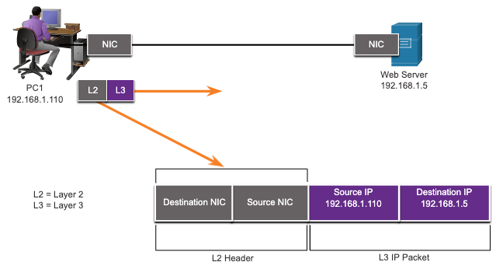
Fonction de la couche liaison de données la Couche liaison de données
la Couche liaison de données est responsable des communications entre les cartes d'interface réseau du périphérique final.
Il permet aux protocoles de couche supérieure d'accéder au support de couche physique et encapsule les paquets de couche 3 (IPv4 et IPv6) dans des trames de couche 2.
Il effectue également la détection des erreurs et rejette les trames corrompues.
Notes:
6 - Couche liaison de données
6.1 - La fonction de la couche liaison de données
6.1.1 - Couche liaison de données

Slide 13
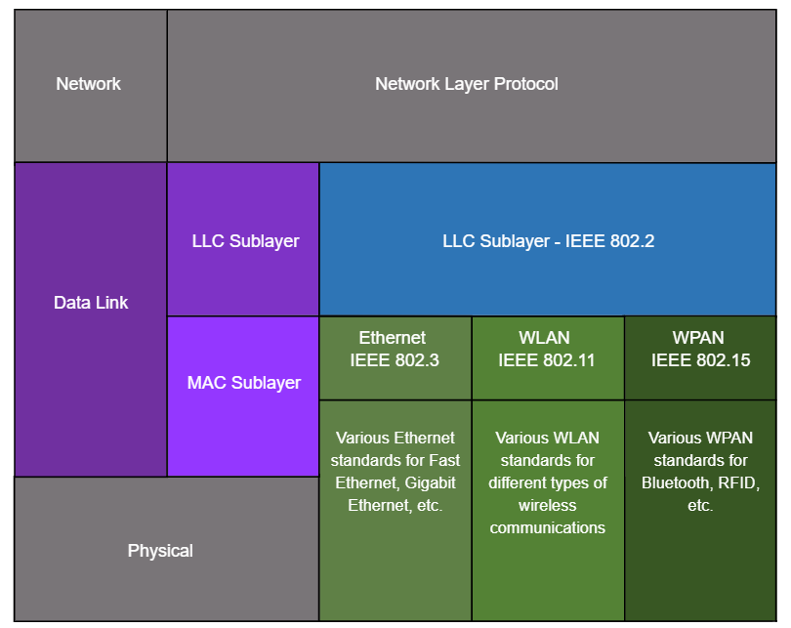
Fonction de la couche liaison de données IEEE 802 LAN/MAN des sous-couches de liaison de données
Les normes IEEE 802 LAN/MAN sont spécifiques au type de réseau (Ethernet, WLAN, WPAN, etc.).
La Couche liaison de données se compose de deux sous-couches. Sous-couche LLC (Logical Link Control) et Contrôle d'accès au support (MAC).
La sous-couche LLC communique entre le logiciel de mise en réseau sur les couches supérieures et le matériel du périphérique sur les couches inférieures.
la sous-couche MAC est responsable de l'encapsulation des données et du contrôle d'accès au support.
Notes:
6 - Couche de liaison de données
6.1 - La fonction de la couche liaison de données
6.1.2 — Sous-couches de liaison de données LAN/MAN IEEE 802

Slide 14
La fonction de la Couche liaison de données Fournisse l’accès aux support
Les paquets échangés entre les nœuds peuvent rencontrer de nombreuses couches de liaison de données et transitions du support.
A chaque saut au long du chemin, un routeur exécute quatre fonctions de base de couche 2:
il accepte une trame d'un support réseau ;
Désencapsule la trame pour exposer le paquet encapsulé.
réencapsule le paquet dans une nouvelle trame ;
Transmet la nouvelle trame sur le support du segment réseau suivant.
Notes:
6 - Couche liaison de données
6.1 - La fonction de la couche liaison de données
6.1.3 - Accès aux supports

Slide 15

Fonction de la couche liaison de données la couche liaison de données
Les protocoles de couche liaison de données sont définis par les organisations d'ingénierie:
IEEE (Institute of Electrical and Electronics Engineers - Institut des ingénieurs en équipements électriques et électroniques)
Union Internationale des Télécommunications (UIT)
L'Organisation internationale de normalisation (ISO)
ANSI (American National Standards Institute)
Notes:
6 - Couche liaison de données
6.1 - La fonction de la couche liaison de données
6.1.4 Normes de la couche liaison de données
6.1.5 — Vérifiez votre compréhension — Fonction de la Couche liaison de données

Slide 16
6.2 - Topologies du réseau
Notes:
6 - Couche liaison de données
6.2 - Topologies du réseau

Slide 17
Topologies du réseau Topologies physiques et logiques
La topologie d'un réseau constitue de l'organisation et la relation des périphériques réseau et les interconnexions existant entre eux.
Il comprend deux types différents de topologies utilisées pour décrire les réseaux:
Topologie physique : affiche les connexions physiques et la manière dont les périphériques sont interconnectés.
Topologie logique : identifie les connexions virtuelles entre les périphériques à l'aide d'interfaces de périphériques et des schémas d'adressage IP.
Notes:
6 - Couche liaison de données
6.2 - Topologies du réseau
6.2.1: Topologies physiques et logiques

Slide 18
Topologies du réseau Topologies WAN
Il comprend trois topologies physiques de réseau étendu courantes:
Point à point — la topologie WAN la plus simple et la plus courante. Elle se compose d'une liaison permanente entre deux terminaux.
Hub and Spoke: version WAN de la topologie en étoile, dans laquelle un site central connecte entre eux les sites des filiales à l'aide de liaisons point à point.
Maillée: cette topologie offre une haute disponibilité, mais nécessite que tous les systèmes finaux soient connectés entre eux.
Notes:
6 - Couche liaison de données
6.2 - Topologies du réseau
6.2.2 - Topologies WAN

Slide 19
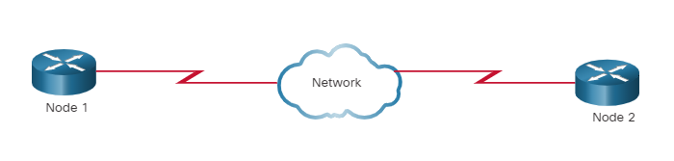
Topologies du réseau Topologie WAN point à point
Les topologies point à point physiques connectent directement deux nœuds.
Les nœuds n'ont pas besoin de partager le support avec d'autres hôtes.
En outre, toutes les trames du support ne peuvent se déplacer que vers ou depuis les deux nœuds, les protocoles WAN Point-to-Point peuvent être très simples.
Notes:
6 - Couche liaison de données
6.2 - Topologies du réseau
6.2.3– Topologie WAN point à point

Slide 20
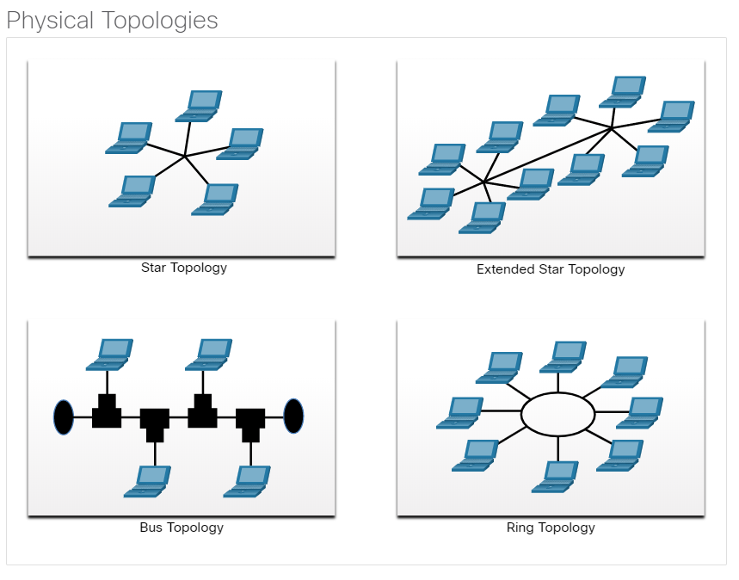
Topologies du réseau Topologies LAN
Les périphériques finaux des réseaux locaux sont généralement interconnectés à l'aide d'une topologie étoile ou étoile étendue. Les topologies étoile et étoile étendue sont faciles à installer, très évolutives et faciles à dépanner.
Les technologies Ethernet Early et Legacy Token Ring fournissent deux topologies supplémentaires:
Topologie en bus : tous les systèmes finaux sont reliés entre eux et terminent à chaque extrémité
Topologie en anneau — Chaque système d'extrémité est connecté à ses voisins respectifs pour former un anneau.
Notes:
6 - Couche liaison de données
6.2 - Topologies du réseau
6.2.4 – Topologies LAN

Slide 21
Topologies du réseau Communications en modes duplex intégral et semi-duplex
Communication en mode semi-duplex
Autorise un seul appareil à envoyer ou à recevoir à la fois sur un support partagé.
Il est utilisé dans les anciennes topologies en bus et avec les concentrateurs Ethernet.
Communication en mode duplex intégral
les deux périphériques peuvent simultanément transmettre et recevoir des données sur les supports.
les commutateurs Ethernet fonctionnent en mode duplex intégral.
Notes:
6 - Couche liaison de données
6.2 - Topologies du réseau
6.2.5 — Communications en modes duplex intégral et semi-duplex

Slide 22
Topologies du réseau
Méthodes de contrôle d'accès
Accès avec gestion des conflits
Tous les nœuds fonctionnant en mode semi-duplex sont en concurrence pour utiliser le support, Et voici quelques exemples:
Le processus d'accès multiple avec écoute de porteuse et détection de collision (CSMA/CD) est utilisé sur les anciens réseaux Ethernet dans la topologie bus.
Le processus d'accès multiple avec écoute de porteuse et détection de collision (CSMA/CD) est utilisé sur les réseaux WLANs.
Accès contrôlé
Accès déterministe où chaque nœud a son propre temps sur le support.
Utilisé sur les anciens réseaux tels que Token Ring et ARCNET.
Notes:
6 - Couche liaison de données
6.2 - Topologies du réseau
6.2.6 – Méthodes de contrôle d'accès
Carrier Sense Multiple Access with Collision Detection / Collision Avoidance

Slide 23
Topologies du réseau Accès avec gestion des conflits – CSMA/CD
CSMA/CD
Utilisé par les anciens réseaux locaux Ethernet.
Fonctionne en mode semi-duplex où un seul appareil envoie ou reçoit à la fois.
Le processus d'accès multiple avec écoute de porteuse et détection de collision (CSMA/CD) pour déterminer à quel moment un périphérique peut envoyer des données et ce qui doit se produire lorsque plusieurs périphériques envoient des données au même moment.
Processus de détection des collisions CSMA/CD:
Les périphériques qui transmettent simultanément entraîneront une collision de signal sur le support partagé.
Les périphériques détectent la collision.
Chaque périphérique qui transmet des données tient compte du temps dont il a besoin pour la transmission.
Notes:
6 - Couche liaison de données
6.2 - Topologies du réseau
6.2.7 – Accès avec gestion des conflits – CSMA/CD

Slide 24
Topologies du réseau Accès avec gestion des conflits – CSMA/CD
CSMA/CA
Utilisé par les WLAN IEEE 802.11.
Fonctionne en mode semi-duplex où un seul appareil envoie ou reçoit à la fois.
le processus CSMA/CA (Accès multiple avec écoute de porteuse et prévention des collisions) pour déterminer à quel moment un périphérique peut envoyer des données et ce qui doit se produire lorsque plusieurs périphériques envoient des données au même moment.
Processus de prévention des collisions CSMA/CA:
Lors de la transmission, les périphériques incluent également la durée nécessaire pour la transmission.
Les autres périphériques sur le support partagé reçoivent les informations de la durée du temps et savent combien de temps le support sera indisponible.
Notes:
6 - Couche liaison de données
6.2 - Topologies du réseau
6.2.8 – Accès avec gestion des conflits – CSMA/CA
6.2.9 — Vérifiez votre compréhension - Topologies du réseau

Slide 25
6.3 La trame de liaison de données
Notes:
6 - Couche liaison de données
6.3 - La trame liaison de données

Slide 26
Trame de liaison de données La Trame
Tous les protocoles de couche liaison de données encapsulent l'unité de données dans l'en-tête et dans la queue de bande pour former une trame.
La trame de liaison de données comprend trois éléments de base :
En-tête
Données
Queue de bande
Les champs de l'en-tête et de la queue de bande varient en fonction du protocole de couche liaison de données.
la quantité d'informations de contrôle requises dans la trame varie pour répondre aux exigences du contrôle d'accès du support et de la topologie logique.
Notes:
6 - Couche liaison de données
6.3 - La trame liaison de données
6.3.1 — Le Trame

Slide 27
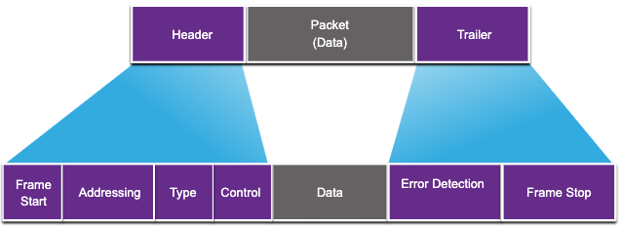
Trame de liaison de données champs de trame
Champ | Description
Début et fin du trame | Identifie le début et la fin du trame
Adressage | Indique les nœuds source et destination
Type | Identifie le protocole encapsulé de couche 3
Contrôle | Identifie les services de contrôle de flux
Données | Contient la charge utile du trame
Détection des erreurs | est utilisé pour déterminer les erreurs de transmission
Notes:
6 - Couche liaison de données
6.3 - La trame liaison de données
6.3.2 – Champs du trame

Slide 28
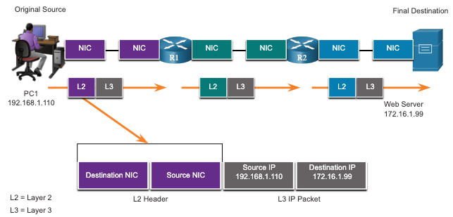
La trame liaison de données les adresses de couche 2
Également appelé adresse physique.
Contenue dans l'en-tête de la trame.
Utilisé uniquement pour la livraison locale d'une trame sur la liaison.
Mise à jour par chaque périphérique qui transmet la trame.
Notes:
6 - Couche liaison de données
6.3 - La trame liaison de données
6.3.3 – Adresse de couche 2

Slide 29
Trames de liaison de données Trames de LAN et WAN
La topologie logique et le support physique déterminent le protocole de liaison de données utilisé :
Ethernet
802.11 sans fil
PPP (Point-to-Point Protocol)
HDLC (High Level Data Link Control)
Frame-Relay
Chaque protocole effectue un contrôle d'accès au support pour les topologies logiques spécifiées.
Notes:
6 - Couche liaison de données
6.3 - La trame liaison de données
6.3.4 – Trames du LAN et WAN
6.3.5 — Vérifiez votre compréhension — Trame de liaison de données

Slide 30
6.4 Module pratique et questionnaire
Notes:
6 - Couche liaison de données
6.4 - Module pratique et questionnaire

Slide 31
Module pratique et questionnaire Qu'est-ce que j'ai appris dans ce module?
La couche liaison de données d'OSI modèle (couche 2) prépare les données du réseau pour le réseau physique.
La couche liaison de données est responsable des communications entre les cartes d'interface du réseau (NIC).
La couche liaison de données LAN/MAN IEEE 802 se comprend les deux sous-couches suivantes : LLC et MAC.
Les deux types de topologies utilisées dans les réseaux LAN et WAN sont physiques et logiques.
Trois types de topologies WAN physiques courants sont: point à point, hub and spoke, et Maillée.
Les communications de mode semi-duplex échangent des données dans une direction à la fois. Mode duplex intégral envoie et reçoit des données simultanément.
Dans les réseaux multi-accès avec gestion des conflits, tous les nœuds fonctionnent en semi-duplex.
Exemples des méthodes de réseaux d'accès avec gestion : CSMA/CD pour les réseaux locaux Ethernet à topologie de bus et CSMA/CA pour les réseaux WLAN.
La trame de liaison de données comprend trois éléments de base: en-tête, données et queue de bande.
Les champs de trame incluent: les indicateurs de début et d'arrêt de trame, l'adressage, le type, le contrôle, les données et la détection d'erreurs.
Les adresses de liaison de données sont également appelées adresses physiques.
Les adresses de liaison de données ne sont pas utilisées que pour la livraison locale de trames de liaison.
Notes:
6 - Couche liaison de données
6.4 – Module pratique et questionnaire
6.4.1 – Qu'est-ce que j'ai appris dans ce module?
6.4.2 — Questionnaire du module — Couche liaison de données

Slide 32
Module 6: Data Link Layer New Terms and Commands
Logical Link Control (LLC) Medial Access Control (MAC) Institute of Electrical and Electronic Engineers (IEEE) International Telecommunications Union (ITU) International Organization for Standardization (ISO) American National Standards Institute (ANSI) Physical Topology Logical Topology Half-duplex Full-duplex CSMA/CD CSMA/CA | Cyclic Redundancy Check (CRC) Contention-based access Controlled access

